Slide 1

MODELAGEM HIDRÁULICA DA REDE DE DISTRIBUIÇÃO DE ÁGUA DO DISTRITO DE VAZANTES/CE UTILIZANDO O SOFTWARE EPANET
Autores: Pedro Albuquerque Holanda, Francisco das Chagas Gomes da Silva Junior, Francisco de Assis Martins Ponce, João Paulo Leite Félix e Jorge André Fernandes.

Slide 2
INTRODUÇÃO/OBJETIVOS
Segundo Tsutiya (2006), a deterioração dos sistemas de transporte e distribuição de água mais antigos, que não sofrem adequada manutenção e recuperação, resultam em elevada perda de carga.
Coelho, Loureiro e Alegre (2006) afirmam que as redes de distribuição são tipicamente infraestruturas enterradas, em que uma reduzida parte dos componentes são inspecionáveis, o que dificulta a monitorização do sistema.
Nos últimos anos surgiram ferramentas computacionais que vêm sendo aplicadas, cada vez mais, para representarem os sistemas físicos e auxiliarem nas tomadas de decisão com o propósito de melhorar a eficiência da operação (GOMES, 2009).
O objetivo do trabalho foi simular a rede de distribuição de água (RDA) do distrito de Vazantes, Aracoiaba/CE, considerando uma demanda futura.

Slide 3
MATERIAL E MÉTODOS
Caracterização da Área de Estudo
A água bruta era captada no açude Aracoiaba, posteriormente, era tratada na ETA Aracoiaba, após passar por tratamento, a água era bombeada para a sede de Aracoiaba.
Ao chegar nas proximidades do distrito em estudo, a água tratada era encaminhada para um reservatório semienterrado (RSE) passando para uma estação elevatória de água tratada (EEAA) que encaminhava a água para um reservatório elevado (REL) que, por fim, abastecia a RDA da localidade de Vazantes.
Estes reservatórios citados estão desativados e a água é encaminhada diretamente da ETA para a RDA através de adutora, o que vem causando alguns problemas como pressões elevadas, acima do valor de 50 m.c.a.

Slide 4
MATERIAL E MÉTODOS
Normas e Critérios de Projeto
• NBR 12218: Projeto de rede de distribuição da água para abastecimento público, da ABNT - Associação Brasileira de Normas Técnicas;
• NBR 12211: Estudos de concepção de Sistemas Públicos de Abastecimento de Água, da ABNT - Associação Brasileira de Normas Técnicas;
• Normas Técnicas para Projeto de Sistemas de Abastecimento de Água e Esgotamento Sanitário da CAGECE – Companhia de Águas e Esgotos do Ceará.

Slide 5
MATERIAL E MÉTODOS
Normas e Critérios de Projeto
• Pressão estática máxima de 50 m.c.a;
• Pressão dinâmica mínima de 10 m.c.a;
• Perda de carga de acordo com a fórmula universal, sendo a perda de carga unitária máxima de 8 m/km para os trechos com tubulação velha ou nova;
• Diâmetro mínimo dos condutos secundários de 50 mm;
• Rugosidade de 0,1 mm para tubos de ferro fundido sendo eles novos ou velhos, de acordo Saint-Gobain (2015);
• Rugosidade de 0,06 mm para tubos de PVC sendo eles novos ou antigos, de acordo com o último Catálogo Técnico Infraestrutura Saneamento Água Da Tigre.

Slide 6
MATERIAL E MÉTODOS
Desenvolvimento do Modelo
O arruamento foi desenhando utilizando o software AUTOCAD CIVIL 3D e as curvas de nível da região foram obtidas através do programa QGIS e exportadas para a plataforma CAD.
Esta base foi transferida para o Crede (FCTH, 2002) onde foi feito o traçado da rede e inseridos os dados de diâmetro interno e coeficiente de rugosidade, obtidos na planta cadastral fornecida pela CAGECE.
Utilização do software EPANET 2.0 (ROSSMAN, 2000) para simular diferentes cenários da rede por oferecer uma visualização mais dinâmica e perceptível dos resultados.

Slide 7
MATERIAL E MÉTODOS
Simulações da RDA
Simulação 1: RDA existente com vazão de início de projeto (ano 2019);
Simulação 2: RDA ampliada com vazão de final de projeto (ano 2038);
Simulação 3: foram feitos acréscimos percentuais de vazão à RDA ampliada de modo a avaliar o comportamento do parâmetro pressão;
As simulações foram realizadas com a RDA sendo abastecida pelo reservatório elevado que antes abastecia a região.

Slide 8
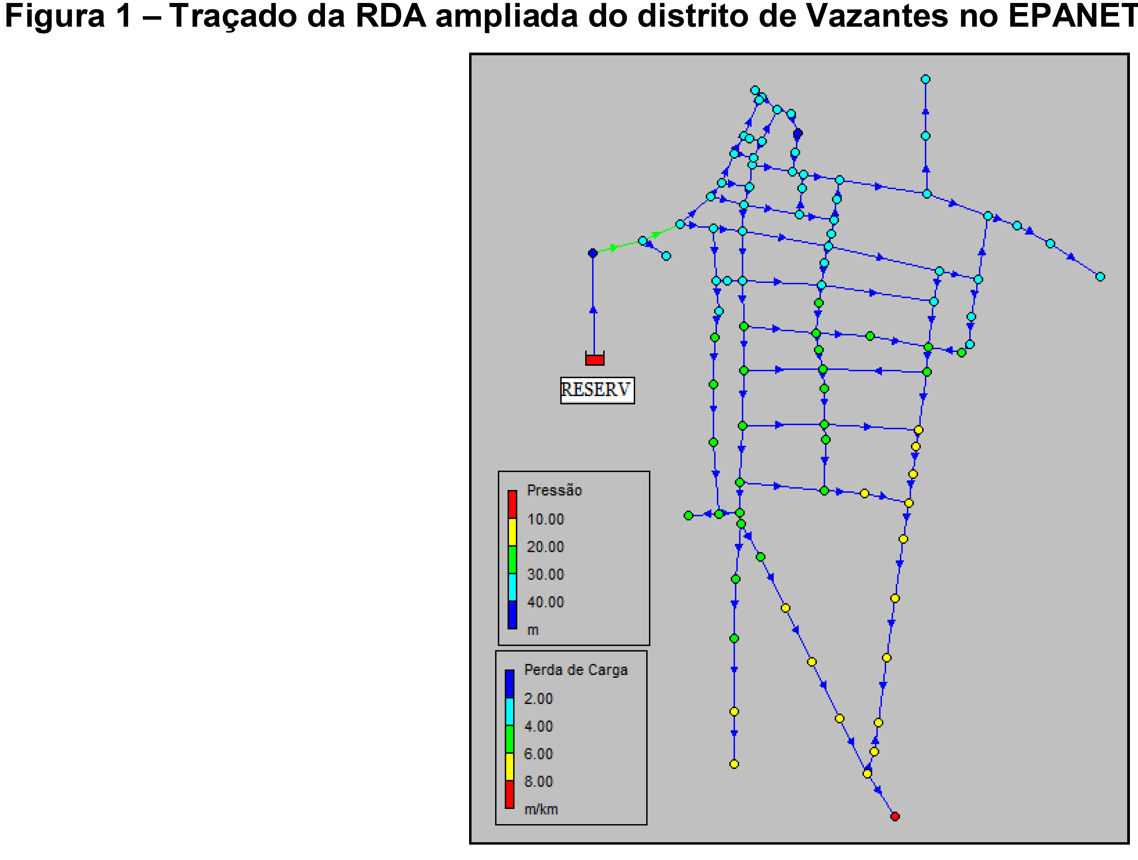
MATERIAL E MÉTODOS
Simulações da RDA

Slide 9
MATERIAL E MÉTODOS
Estudo Populacional
De acordo com a SPO 12 (CAGECE), para população do último Censo do IBGE inferior a 5.000 habitantes (população de início de plano), deve-se adotar método de crescimento geométrico.

Slide 10
MATERIAL E MÉTODOS
Vazões de Projeto
O modelo da RDA de Vazantes foi alimentado por vazões pontuais referentes a cada nó da rede obtidos através do cálculo da vazão de distribuição.
Notes:
Método geométrico, diz que esse método é aceito pela CAGECE, conferir depois a SPO da CAGECE.

Slide 11
MATERIAL E MÉTODOS
Vazões de Projeto
De acordo com as normas da CAGECE (SPO 12), para projetos com população inferior a 30.000 habitantes, as vazões nodais podem ser obtidas através da divisão homogênea da vazão do total pelo número de nós.
Notes:
Método geométrico, diz que esse método é aceito pela CAGECE, conferir depois a SPO da CAGECE.

Slide 12
MATERIAL E MÉTODOS
Vazões de Projeto
De acordo com as normas da CAGECE (SPO 12), para projetos de cidades do interior, deve-se adotar um consumo per capita de 100 litros por habitante por dia.
O número de horas de funcionamento do sistema de abastecimento adotado foi de 24 horas.
Notes:
Método geométrico, diz que esse método é aceito pela CAGECE, conferir depois a SPO da CAGECE.

Slide 13
RESULTADOS E DISCUSSÃO
Estudo populacional
A taxa de ocupação média (Tx) obtida para o distrito de Vazantes foi de 1,63 habitantes por domicílio. A partir deste valor foi encontrada população para o ano de 2018 que foi de 1.816 habitantes.
Notes:
Dados de ocupação média foi pegue da ARCE, justificar.

Slide 14
RESULTADOS E DISCUSSÃO
Estudo populacional
Notes:
Método geométrico, diz que esse método é aceito pela CAGECE, conferir depois a SPO da CAGECE.

Slide 15
RESULTADOS E DISCUSSÃO
Vazões de Distribuição
Notes:
Método geométrico, diz que esse método é aceito pela CAGECE, conferir depois a SPO da CAGECE.

Slide 16
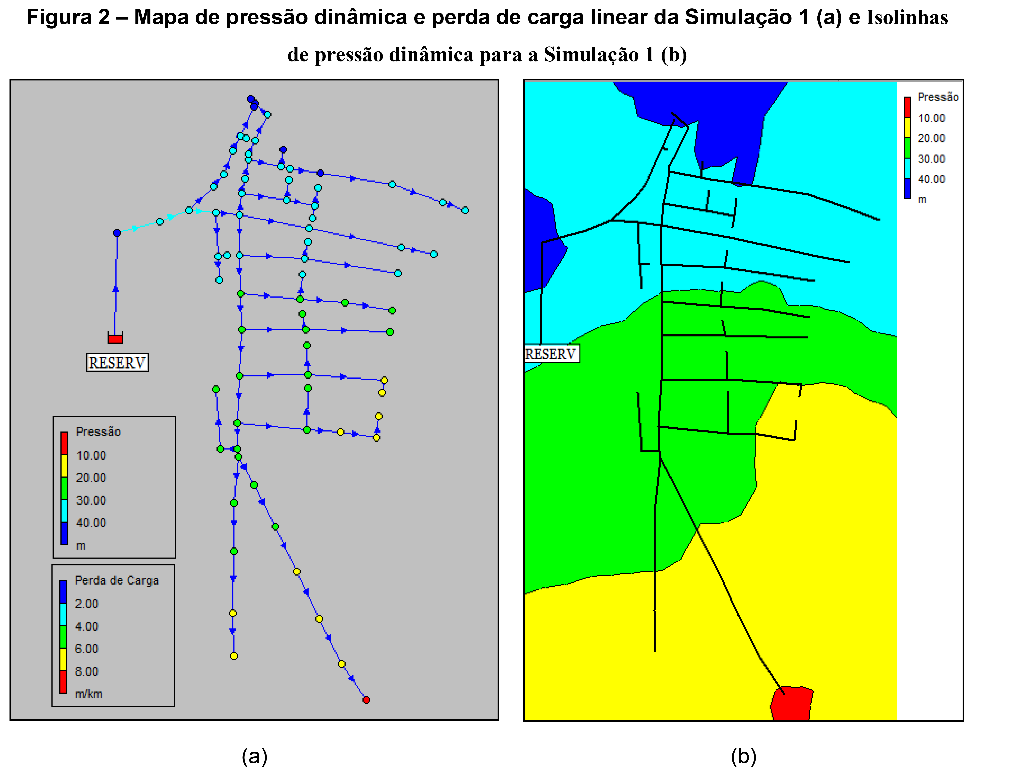
RESULTADOS E DISCUSSÃO
Cenário simulado 1
Notes:
Método geométrico, diz que esse método é aceito pela CAGECE, conferir depois a SPO da CAGECE.

Slide 17
RESULTADOS E DISCUSSÃO
Cenário simulado 1
Único nó onde a pressão está abaixo de 10,00 m.c.a, sendo este ponto o mais distanciado do REL;
Na área em vermelho está localizado o único nó com pressão abaixo de 10 m.c.a. e na área em azul escuro estão os nós com maiores valores de pressão, porém abaixo do limite indicado de 50 m.c.a.
Notes:
Método geométrico, diz que esse método é aceito pela CAGECE, conferir depois a SPO da CAGECE.

Slide 18
RESULTADOS E DISCUSSÃO
Cenário simulado 1
Na Tabela 5 são apresentados os resultados das pressões dinâmicas e estáticas dos nós da rede de distribuição existente, sendo um total de 75 nós, foi retirado um, pois se trata do reservatório de nível fixo.
Notes:
Método geométrico, diz que esse método é aceito pela CAGECE, conferir depois a SPO da CAGECE.

Slide 19
RESULTADOS E DISCUSSÃO
Cenário simulado 1
Na Tabela 6 são apresentados os resultados para perda de carga linear para a Simulação 1, em que 96,00% dos trechos apresentaram valores abaixo de 2 m/km.
Notes:
Método geométrico, diz que esse método é aceito pela CAGECE, conferir depois a SPO da CAGECE.

Slide 20
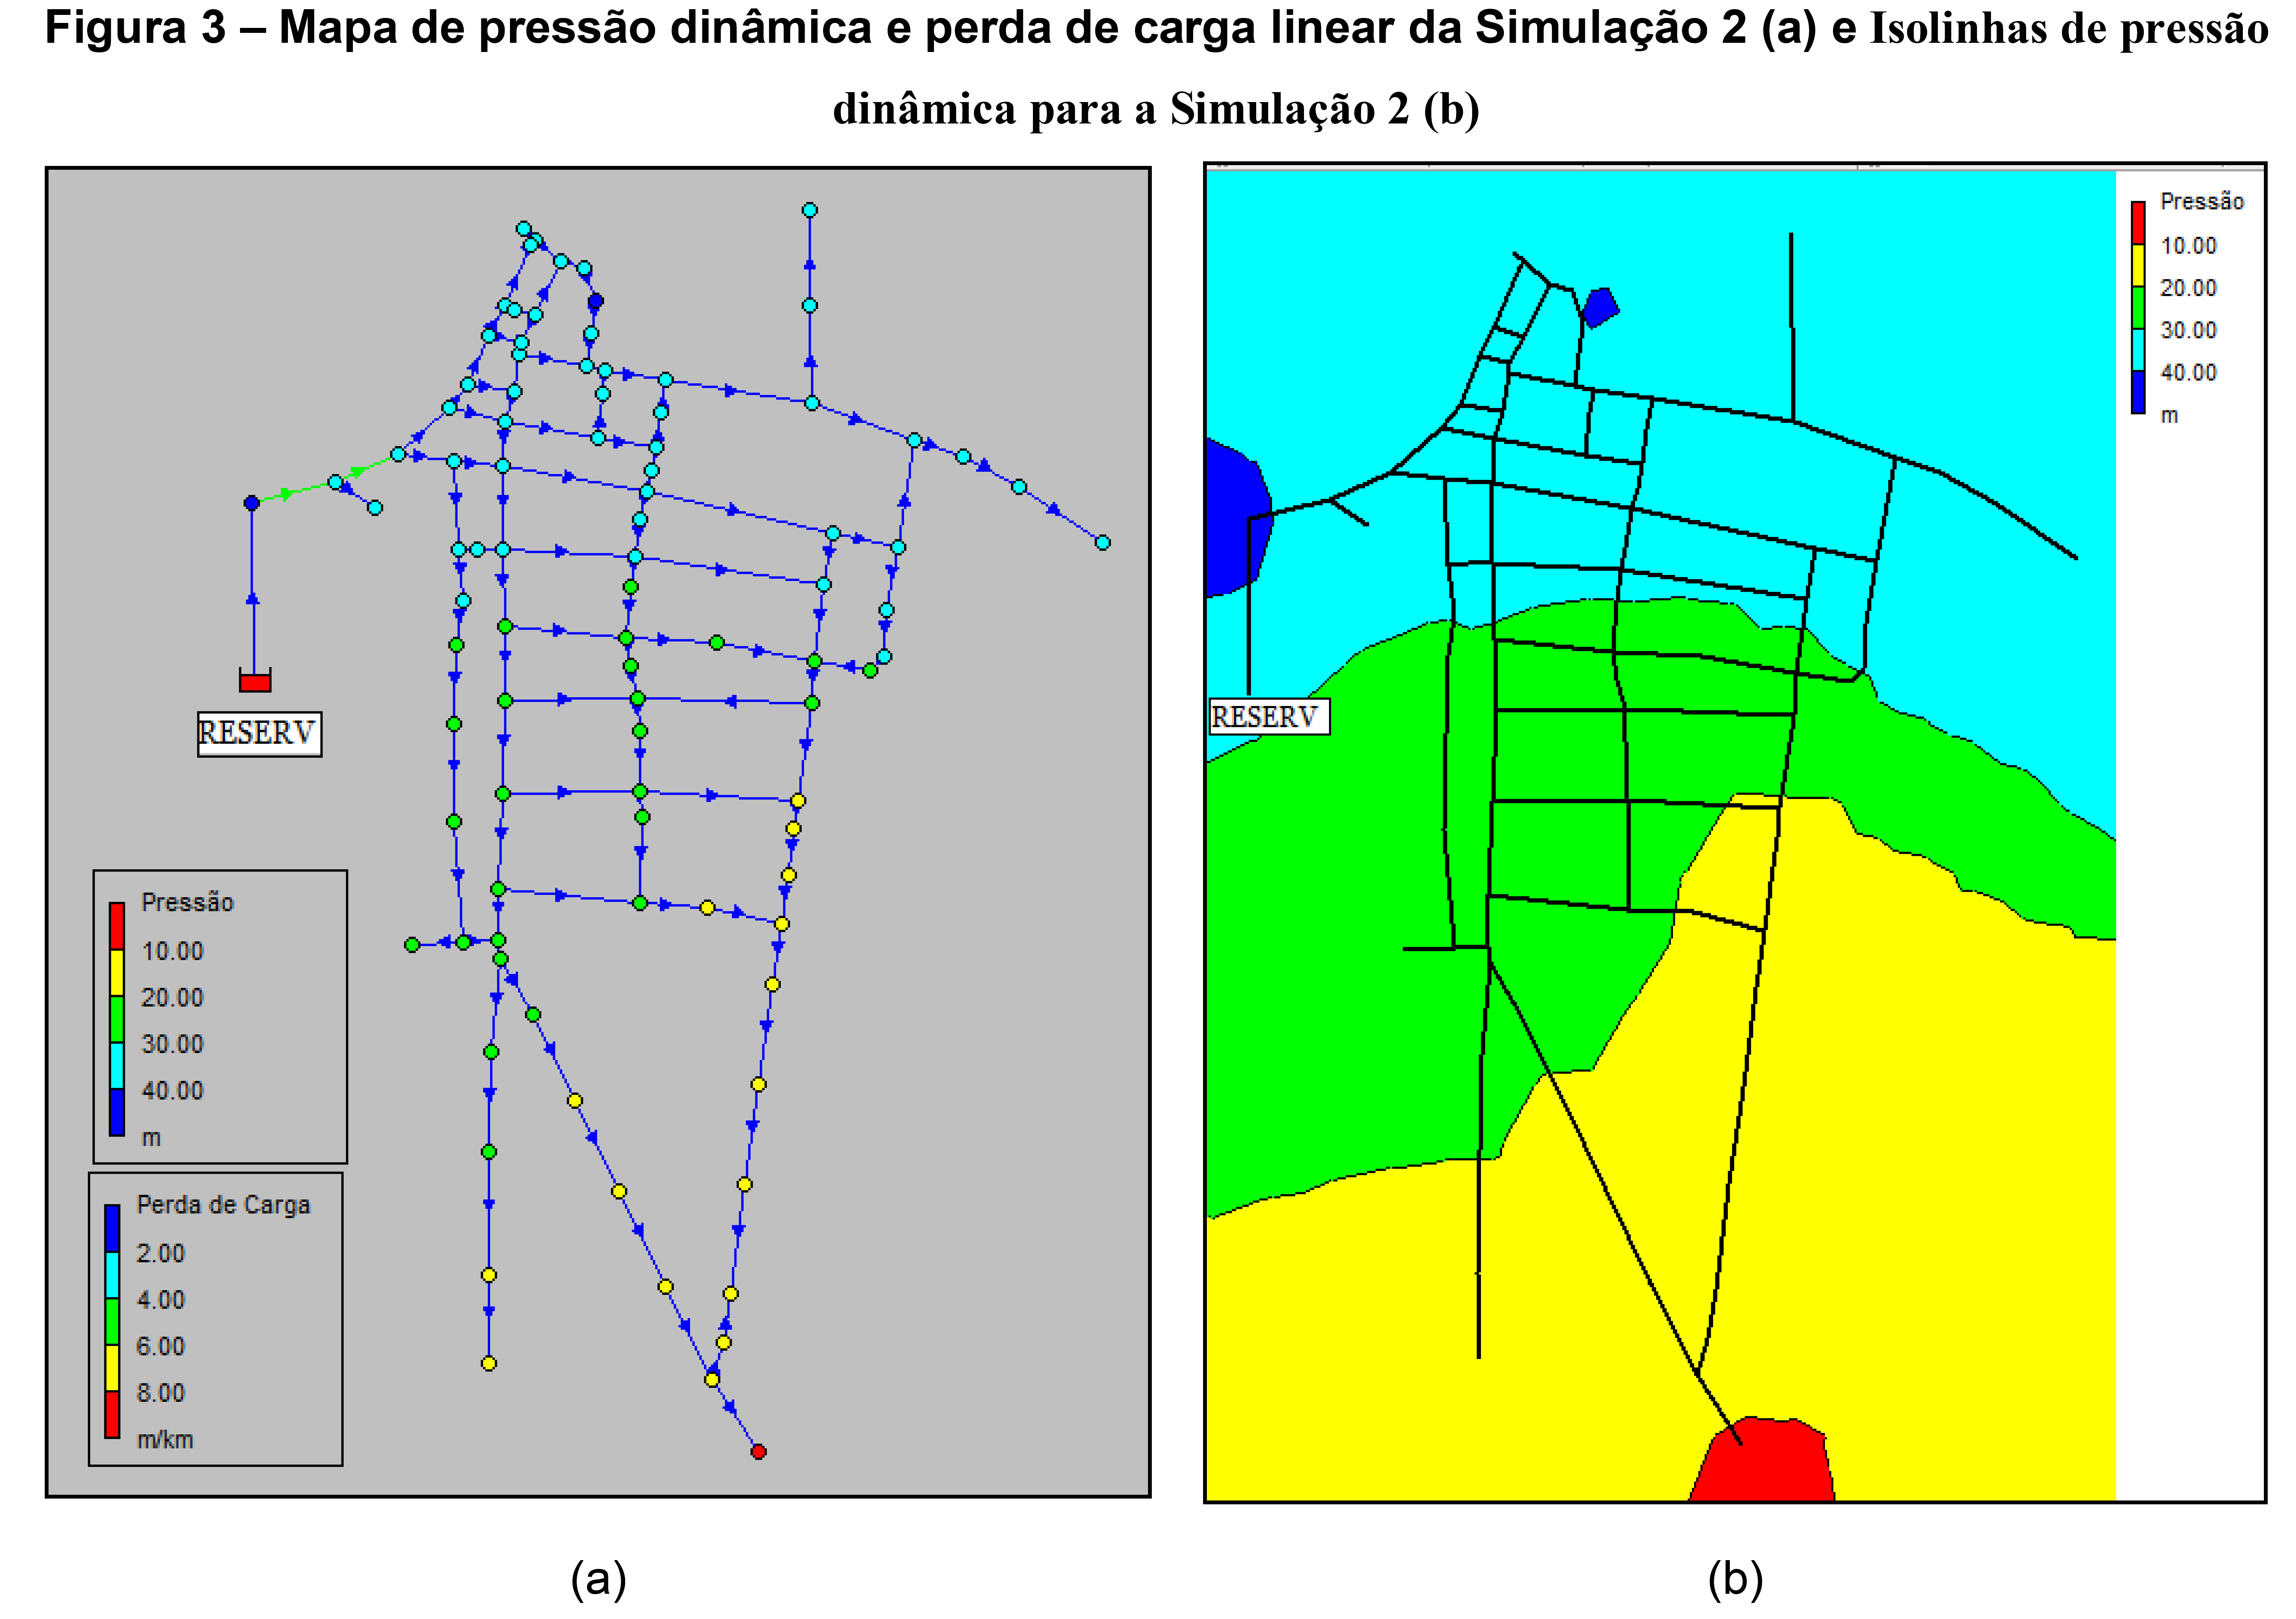
RESULTADOS E DISCUSSÃO
Cenário simulado 2
Notes:
Método geométrico, diz que esse método é aceito pela CAGECE, conferir depois a SPO da CAGECE.

Slide 21
RESULTADOS E DISCUSSÃO
Cenário simulado 2
As zonas em azul escuro estão em menor tamanho, em relação a Simulação 1;
Na área em vermelho está localizado o único com pressão inferior a 10 m.c.a., já na área em azul escuro estão presentes os nós com valores de pressão acima de 40 m.c.a, mas abaixo de 50 m.c.a.
Notes:
Método geométrico, diz que esse método é aceito pela CAGECE, conferir depois a SPO da CAGECE.

Slide 22
RESULTADOS E DISCUSSÃO
Cenário simulado 2
Na Tabela 7 são apresentados os resultados das pressões dinâmicas e estáticas para a Simulação 2 do distrito de Vazantes. Para os valores de pressão dinâmica, um único nó apresentou pressão abaixo de 10,00 m.c.a, ficando com pressão de 9,13 m.c.a.

Slide 23
RESULTADOS E DISCUSSÃO
Cenário simulado 2
Na Tabela 8 são apresentados os resultados das perdas de carga linear para a Simulação 2. Todos os trechos estão dentro do limite estabelecido, apresentando uma perda de carga linear máxima de 4,38 m/km.
Notes:
Método geométrico, diz que esse método é aceito pela CAGECE, conferir depois a SPO da CAGECE.

Slide 24
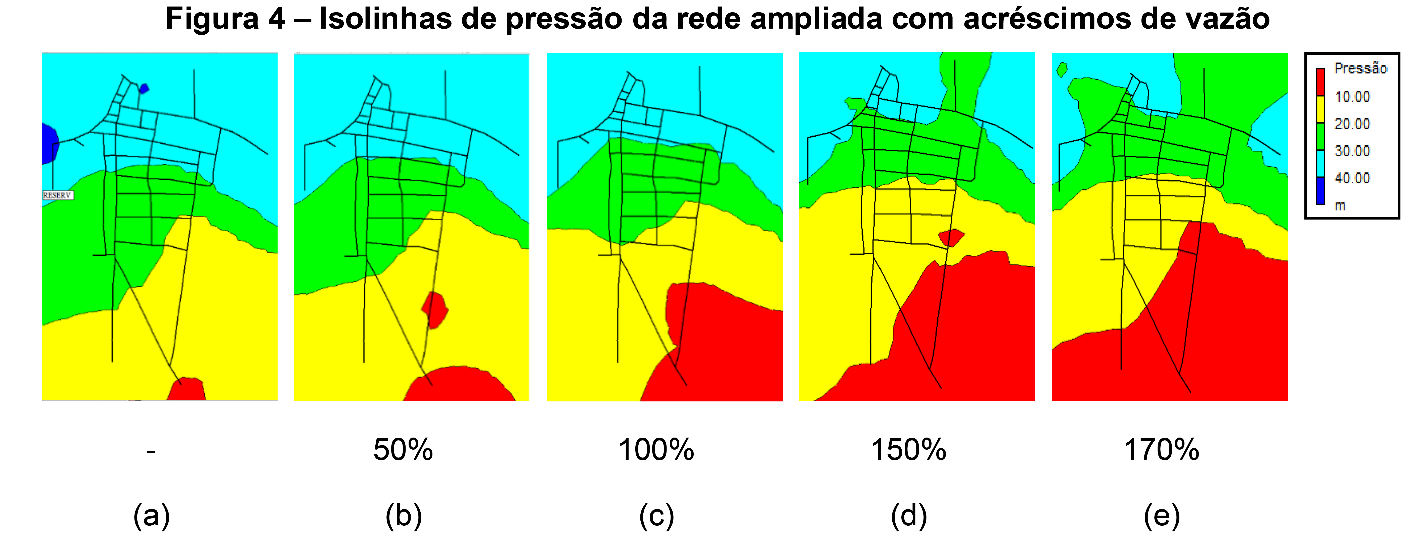
RESULTADOS E DISCUSSÃO
Cenário simulado 3

Slide 25
RESULTADOS E DISCUSSÃO
Cenário simulado 3
Neste cenário, a rede ampliada foi simulada com acréscimos de vazão com o objetivo de avaliar o parâmetro pressão;
Foi identificada a primeira pressão negativa da rede com o valor de -0,14 m.c.a., ou seja, para a vazão de 13,31 L/s parte da rede passa a não ser abastecida;
Constata-se que apesar da região em vermelho ter crescido significativamente, apenas 15,96% dos nós apresentaram valores de pressão abaixo de 10 m.c.a;

Slide 26
CONCLUSÕES
Constatou-se que o funcionamento da rede sendo abastecida pelo reservatório é positivo, apresentando valores de pressões de acordo com a norma brasileira NBR 12218, apenas um único nó apresentou pressão abaixo de 10 m.c.a;
Para os resultados de perda de carga linear, a rede funcionou de forma excelente com todos os trechos abaixo do limite indicado por norma;
A proposta de reativar o reservatório elevado de forma a atender a rede de distribuição de água do distrito de Vazantes é uma alternativa eficaz para abastecimento, solucionando os atuais problemas de pressão elevada.

Slide 27
REFERÊNCIAS
ASSOCIAÇÃO BRASILEIRA DE NORMAS TÉCNICAS. NBR 12218: Projeto de rede de distribuição da água para abastecimento público. Rio de Janeiro, p.4. 1994.
INSTITUTO BRASILEIRO DE GEOGRAFIA E ESTATÍSTICA – IBGE (2010). Censo Demográfico - 2010. Rio de Janeiro: IBGE. www.ibge.gov.br
COELHO, S. T.; LOUREIRO, D.; ALEGRE, H. Modelação e Análise de Sistemas de Abastecimento De Água. [S.I.]: IRAR E LNEC, 2006.
COMPANHIA DE ÁGUA E ESGOTOS DO CEARÁ (CAGECE). Normas Técnicas para Projeto de Sistema de Abastecimento de Água e Esgotamento Sanitário. Fortaleza, 2010. v.2. 584 p.

Slide 28
REFERÊNCIAS
FCTH – FUNDAÇÃO CENTRO TECNOLÓGICO DE HIRÁULICA (2002). CRede – Software para Projeto de Redes de Abastecimento de Água: Manual do Usuário.
GOMES, H. P. Sistemas de Abastecimento de Água: Dimensionamento econômico e Operação de Redes e Elevatórias. 3o ed. João Pessoa: Editora Universitária/UFPB, 2009. 277p.
HELLER, L.; PÁDUA, V. L. DE. Abastecimento de água para consumo humano. 1o ed. Belo Horizonte: UFMG, 2006. 860p.
TSUTIYA (2006). Abastecimento de água. 3 ed. São Paulo: Departamento de Engenharia Hidráulica e Sanitária da Escola Politécnica da Universidade de São Paulo.

Slide 29
OBRIGADO!
Pedro Albuquerque - Engenheiro Civil
engpedroalbu@gmail.com

